Slide 1
10 Shell Script 基礎

Slide 2
簡介
Shell是我們與Linux系統的介面，我們可以在這個介面上輸入指令，讓Linux作業系統去執行指令動作。

Slide 3
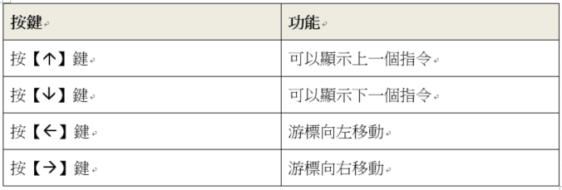
指令歷程

Slide 4
指令歷程
在終端機指令列執行過的指令，都會記錄在家目錄的【.bash_history】檔案內。
history : 顯示使用過的指令列表和編號，

Slide 5
指令的別名
alias : 顯示或定義指令的別名。
unalias : 取消別名。

Slide 6
.bashrc 配置檔
bash在每次啟動時都會自動載入【.bashrc】配置檔案中的內容
.bashrc 是一個隱藏配置檔案，可以在每個使用者的家目錄中找到，它用於保存和加載不同使用者的終端機選項和環境變數
source : 讓 .bashrc的變更即時生效。

Slide 7
指令補全
當我們在輸入指令時，有時會覺得指令太長，打起來很麻煩，此時我們可以按【TAB】鍵來協助我們完成尚未全部輸入的指令。

Slide 8
自定義變數
在Shell中，我們可以自定義變數。
若要取用變數值，請在變數名稱前加上【$】符號。
unset : 刪除自定義變數。

Slide 9
自定義變數
取用變數時，可以將變數放在雙引號或單引號中，但它們的意義不一樣：
雙引號（"）中的【$變數】會取代成它的內存值。
單引號（'）中的【$變數】不會取代成它的內存值。

Slide 10
數學運算
在Shell中，若要進行數學運算，格式如下：
$((表達式1, 表達式2))
在雙括號中，所有變數可以不加入【$】符號前綴，且在雙括號中，可以進行邏輯運算、四則運算，並支援多個表達式運算，但各個表達式間要用【,】隔開。

Slide 11
撰寫 Shell Script
Shell Script是使用shell所提供的語法所撰寫的腳本。
script語言的特色是：編寫成文字檔後，不需要事先編譯，而Linux在執行時，會直接解譯Script中每一行的程式內容。

Slide 12
指令置換
若要在Shell Script中呼叫Shell指令，可使用反引號或【$()】符號。

Slide 13
read 指令
read指令可以直接讀取使用者輸入的資料，並將之存入變數中。

Slide 14
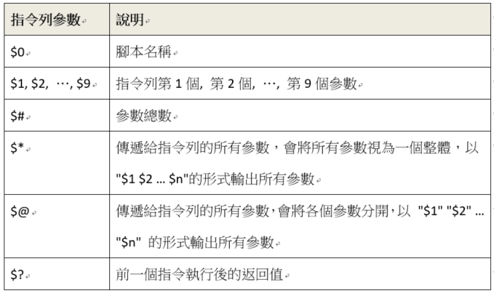
指令列位置參數

Slide 15
Shell 環境變數
printenv : 查看所有環境變數。

Slide 16
自訂環境變數
export : 將自訂變數轉成環境變數。
unset : 移除環境變數。
以source指令執行腳本時，系統並不會產生新的shell程式，而是以目前的Shell環境來執行，好處是：可以使腳本中匯出的環境變數存留在目前的Shell中。

